Slide 1
VẬT LÍ 12 • ÔN THI TỐT NGHIỆP THPT 2026
Cấu trúc hạt nhân. Độ hụt khối. Năng lượng liên kết
Buổi 1 — Cấu trúc hạt nhân. Độ hụt khối và năng lượng liên kết
Thời lượng 90 phút • Ôn thi tốt nghiệp THPT 2026 • Lớp 12
▪ Đọc và viết đúng kí hiệu hạt nhân, xác định số prôtôn và nơtron
▪ Tính được độ hụt khối và năng lượng liên kết
▪ Dùng năng lượng liên kết riêng để so sánh độ bền vững của hạt nhân

Slide 2
01
Cấu trúc hạt nhân
Từ nguyên tử xuống tới hạt nhân
— Nuclêôn
— Kí hiệu hạt nhân
— Đồng vị
— Đơn vị khối lượng nguyên tử

Slide 3
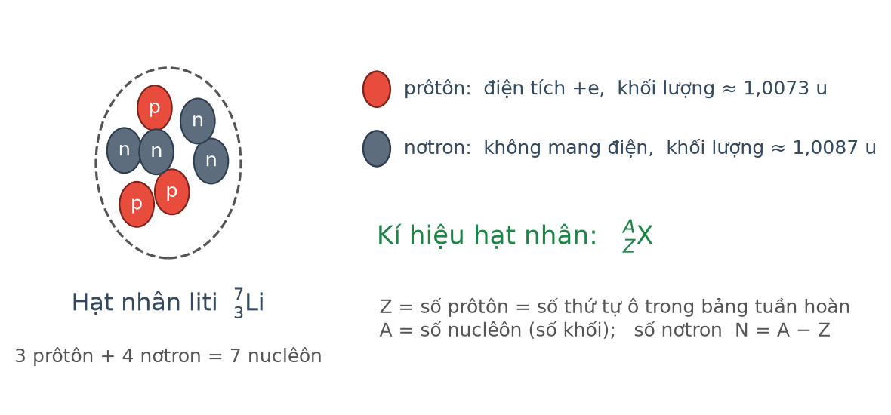
Hạt nhân được cấu tạo như thế nào?
TRỌNG TÂM
Hai loại nuclêôn
▪
Prôtôn mang điện tích +e, khối lượng ≈ 1,0073 u.
▪
Nơtron không mang điện, khối lượng ≈ 1,0087 u — nặng hơn prôtôn một chút.
Kí hiệu
▪
Z là số prôtôn, cũng là số thứ tự của nguyên tố trong bảng tuần hoàn.
▪
A là số nuclêôn (số khối); số nơtron N = A − Z.
Kích thước hạt nhân chỉ cỡ 10⁻¹⁵ m, nhỏ hơn nguyên tử khoảng 100 000 lần, nhưng chứa gần như toàn bộ khối lượng của nguyên tử.
Cấu tạo hạt nhân và ý nghĩa của kí hiệu
Chương IV – Vật lí hạt nhân • Buổi 1
2

Slide 4
Đồng vị và đơn vị khối lượng nguyên tử
Bài 18 — Cấu trúc hạt nhân
ĐỊNH NGHĨA
Đồng vị
Các đồng vị của cùng một nguyên tố có CÙNG số prôtôn Z nhưng KHÁC số nơtron, do đó khác số khối A.
–
Ví dụ hiđrô có ba đồng vị: ¹H (hiđrô thường), ²H (đơteri), ³H (triti).
–
Cacbon có ¹²C bền và ¹⁴C phóng xạ — chính ¹⁴C dùng để xác định tuổi mẫu vật.
Đơn vị khối lượng nguyên tử u
▪
1 u bằng 1/12 khối lượng của một nguyên tử đồng vị ¹²C.
▪
1 u = 1,66055·10⁻²⁷ kg.
▪
Hệ thức quan trọng: 1 u·c² = 931,5 MeV, dùng để đổi trực tiếp từ khối lượng sang năng lượng.
Vì các đồng vị có cùng Z nên chúng có cùng tính chất HOÁ HỌC, nhưng tính chất HẠT NHÂN thì rất khác nhau.
Chương IV – Vật lí hạt nhân • Buổi 1
3

Slide 5
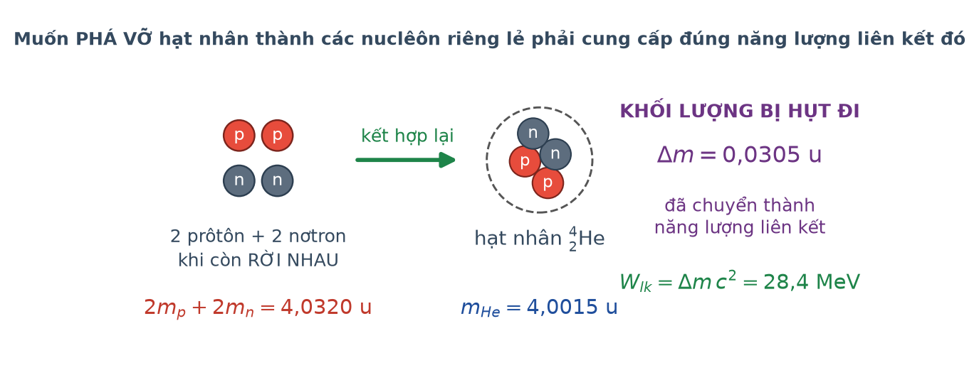
Độ hụt khối — khối lượng biến đi đâu?
TRỌNG TÂM
Hiện tượng
Khối lượng của hạt nhân luôn NHỎ HƠN tổng khối lượng các nuclêôn tạo thành nó khi còn rời nhau.
Giải thích
▪
Phần khối lượng hụt đi đã chuyển thành năng lượng liên kết, toả ra khi các nuclêôn kết hợp lại.
▪
Ngược lại, muốn phá vỡ hạt nhân thành các nuclêôn riêng lẻ thì phải cung cấp đúng năng lượng đó.
Độ hụt khối của hạt nhân heli
Đây là ứng dụng trực tiếp của hệ thức Einstein E = mc²: khối lượng và năng lượng là hai mặt của cùng một đại lượng.
Chương IV – Vật lí hạt nhân • Buổi 1
4

Slide 6

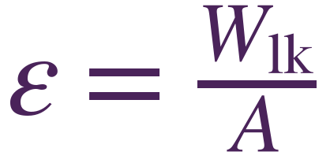
Ba công thức của bài này
Bài 18
TRỌNG TÂM
Năng lượng liên kết riêng ε mới là thước đo độ bền vững, không phải W(lk).
Độ hụt khối: tổng khối lượng nuclêôn riêng lẻ trừ đi khối lượng hạt nhân.
Năng lượng liên kết. Nếu Δm tính bằng u thì nhân 931,5 để ra MeV.
Năng lượng liên kết RIÊNG — năng lượng liên kết tính trên một nuclêôn.
Hạt nhân có ε càng lớn thì càng bền vững. Các hạt nhân bền nhất nằm quanh vùng số khối A ≈ 56 (sắt, niken) với ε ≈ 8,8 MeV/nuclêôn.
Chương IV – Vật lí hạt nhân • Buổi 1
5

Slide 7
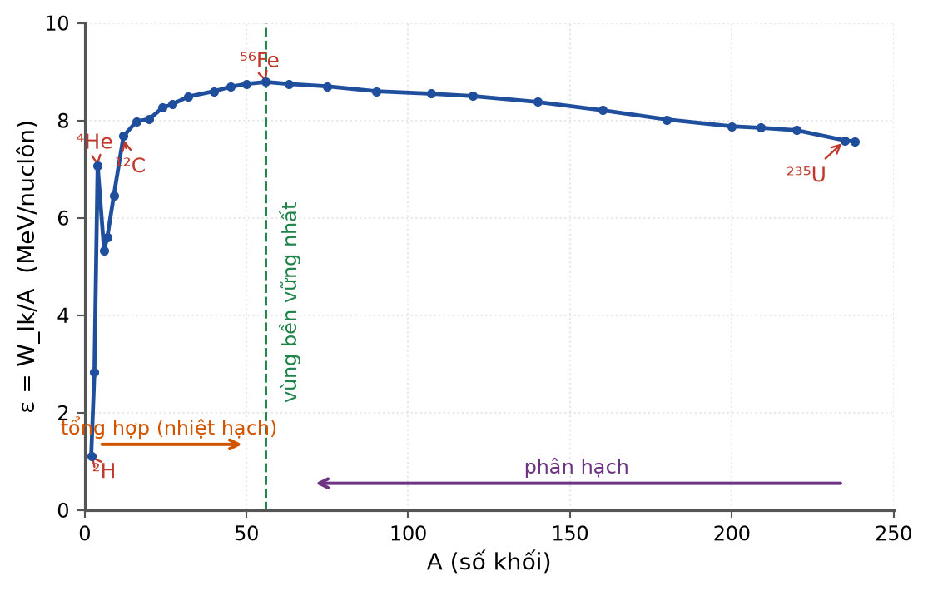
Đường cong năng lượng liên kết riêng
TRỌNG TÂM
Ba vùng trên đồ thị
▪
A nhỏ (H, He, Li): ε thấp, hạt nhân kém bền — kết hợp lại sẽ toả năng lượng ⇒ phản ứng NHIỆT HẠCH.
▪
A ≈ 56: ε lớn nhất, hạt nhân bền vững nhất.
▪
A lớn (U, Th): ε giảm trở lại — vỡ ra sẽ toả năng lượng ⇒ phản ứng PHÂN HẠCH.
Toàn bộ nguyên lí của năng lượng hạt nhân nằm gọn trong hình dạng của đường cong này: mọi phản ứng đi TỚI đỉnh đều toả năng lượng.
Năng lượng liên kết riêng theo số khối
Chương IV – Vật lí hạt nhân • Buổi 1
6

Slide 8
Ví dụ — Tính năng lượng liên kết
Bài 18
VÍ DỤ
Tính độ hụt khối, năng lượng liên kết và năng lượng liên kết riêng của hạt nhân ⁴₂He. Cho m(He) = 4,0015 u; m(p) = 1,0073 u; m(n) = 1,0087 u; 1 u·c² = 931,5 MeV.
1.
Hạt nhân ⁴₂He có Z = 2 prôtôn và A − Z = 2 nơtron.
2.
Tổng khối lượng nuclêôn riêng lẻ: 2·1,0073 + 2·1,0087 = 4,0320 u.
3.
Độ hụt khối: Δm = 4,0320 − 4,0015 = 0,0305 u.
4.
Năng lượng liên kết: W(lk) = 0,0305 · 931,5 ≈ 28,4 MeV.
5.
Năng lượng liên kết riêng: ε = 28,4 / 4 ≈ 7,1 MeV/nuclêôn.
Luôn kiểm tra: Δm phải DƯƠNG. Nếu ra âm thì đã lấy nhầm thứ tự phép trừ.
Đáp số:
Δm = 0,0305 u; W(lk) ≈ 28,4 MeV; ε ≈ 7,1 MeV/nuclêôn
Chương IV – Vật lí hạt nhân • Buổi 1
7

Slide 9
Kiểm tra nhanh
KIỂM TRA NHANH
Hạt nhân X có năng lượng liên kết 128 MeV và số khối 16; hạt nhân Y có năng lượng liên kết 492 MeV và số khối 56. Hạt nhân nào bền vững hơn?
A. X, vì số khối nhỏ hơn.
B. Y, vì năng lượng liên kết lớn hơn.
C. Y, vì năng lượng liên kết riêng lớn hơn (8,79 so với 8,00 MeV/nuclêôn).
D. Hai hạt nhân bền như nhau.
Đáp án C
Độ bền vững được so sánh bằng năng lượng liên kết RIÊNG chứ không phải năng lượng liên kết toàn phần. ε(X) = 128/16 = 8,00 MeV/nuclêôn; ε(Y) = 492/56 ≈ 8,79 MeV/nuclêôn. Y bền hơn. Chọn theo W(lk) lớn hơn là bẫy được cài rất thường xuyên.
Chương IV – Vật lí hạt nhân • Buổi 1
8

Slide 10
Tổng kết buổi 1
TỔNG KẾT
Bốn ý phải nhớ
VIỆC CẦN LÀM SAU BUỔI HỌC
▪
Kí hiệu ᴬ_Z X: Z là số prôtôn, A là số nuclêôn, N = A − Z.
▪
1 u = 1,66055·10⁻²⁷ kg; 1 u·c² = 931,5 MeV.
▪
Làm Đề 1 và Đề 2 – Chương 4.
▪
Luyện đọc kí hiệu 10 hạt nhân bất kì và xác định Z, N.
▪
Δm = Z·m(p) + (A−Z)·m(n) − m(X); W(lk) = Δm·c².
▪
Độ bền vững được đo bằng ε = W(lk)/A, không phải bằng W(lk).
▪
Đọc trước bài Phóng xạ.
Chương IV – Vật lí hạt nhân • Buổi 1
9

